Slide 1
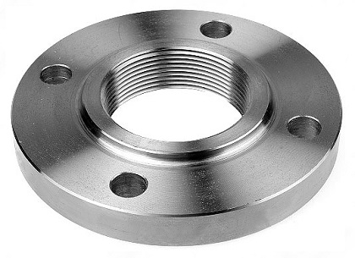
Vysoká škola technická a ekonomická Ústav technicko-technologický
Návrh štíhlého způsobu výroby pro
výrobu přírub
Autor práce: Lenka Vlachová
Vedoucí práce: Doc. Ing. Ján Kmec, CSc
Oponent práce: Ing. Marcel Gause

Slide 2
Cíl práce
Charakterizace přírub
Technologie výroby příruby
Návrh štíhlé výroby
Ekonomický rozbor

Slide 3
Zvolené metody
Konzultace ve firmě
Sběr informací
Analýza
Pozorování procesu technologií v zaměstnání

Slide 4
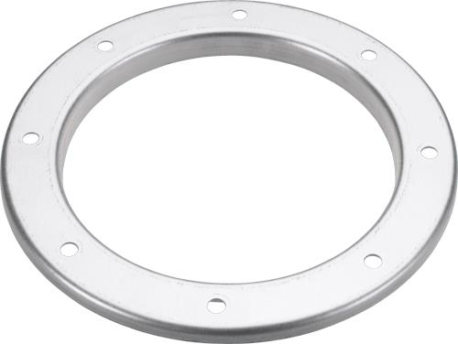
Typy přírub

Slide 5
Výroba pomocí kování

Slide 6
Výroba nekonvenční metodou

Slide 7
Výroba zvolenou technologií-soustružením

Slide 8
Návrh štíhlé výroby pomocí univerzálního soustruhu a technologický postup
Materiál
Stroj
Operace

Slide 9
Výběr stroje pro výrobu
Univerzální hrotový soustruh
Náklady
Nástroje
Rotační součást

Slide 10
Závěr
Poznatky
Výroba přírub
Výhody i nevýhody výroby
Okolní faktory

Slide 11
Otázky
Vedoucí:
Co je pro Vás hlavním přínosem vypracování bakalářské práce?
Oponent:
Můžete vyhodnotit finanční efektivitu výroby příruby při sérii 1000 kusů, naníž se odvoláváte v kapitole 4.6.3 Zhodnocení výroby, stejným způsobem, jako jste učinila pro 1kus, resp. 100 kusů?

Slide 12
Děkuji Vám za pozornost

